Slide 1

Министерство Российской Федерации
по делам гражданской обороны, чрезвычайным ситуациям
и ликвидации последствий стихийных бедствий
ИНФОРМАЦИОННО-АНАЛИТИЧЕСКИЙ ОТЧЕТ
о результатах работы с обращениями граждан и организаций в МЧС России
за I квартал 2024 г.
Москва
2024 г.

Slide 2

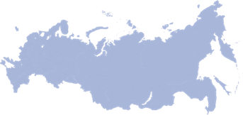

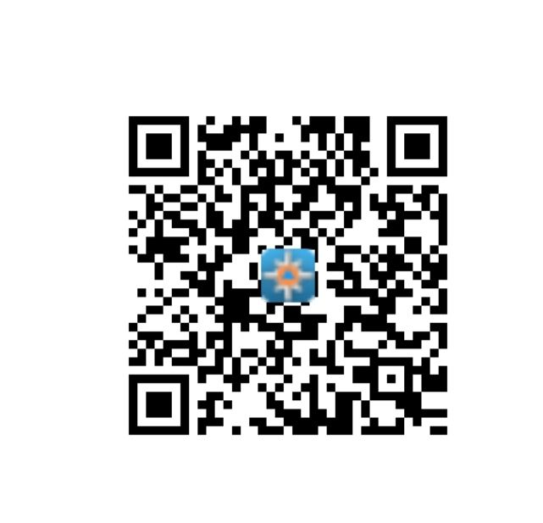
Количество обращений граждан и организаций, поступивших
и рассмотренных в МЧС России
2
ВСЕГО поступило и рассмотрено
в МЧС России
Обращения рассматривали
23
структурных
подразделения
Центрального Аппарата
МЧС России
89
Территориальных
Органов
МЧС РОССИИ
291
Организация и учреждение
МЧС России
53430
обращений
(I кв. 2024 г.)
29%
5454
45760
2216
41323
(I кв. 2023 г.)
18%
32%
2%
4628
34532
2163
(I кв. 2023 г.)
(I кв. 2023 г.)
(I кв. 2023 г.)

Slide 3
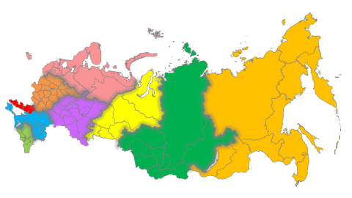
Количество обращений, поступивших и рассмотренных
в территориальных органах МЧС России
3
Новые субъекты Российской Федерации (кол-во обращений, поступивших и рассмотренных в 1 кв. 2024 г.) :
ЛНР 334
ДНР 172
Херсонская область 37
Запорожская область 35
Наибольшее количество обращений граждан и организаций рассмотрено в ГУ МЧС России по субъектам Российской Федерации, входящим в:
ПФО (Саратовская область - 2158, Удмуртская Республика - 1236);
ЦФО (г. Москва - 3805, Московская область - 2607);
С-ЗФО (г. Санкт-Петербург - 1751, Ленинградская область - 627);
СФО (Кемеровская область - 1901, Новосибирская область - 1096).
Центральный ФО 12132 г.Москва 3805 Московская обл. 2607 Воронежская обл. 672 Владимирская обл. 661 Тверская обл. 614 Тульская обл. 477 Курская обл. 439 Смоленская обл. 390 Ярославская обл. 389 Калужская обл. 332 Рязанская обл. 297 Белгородская обл. 289 Тамбовская обл. 273 Ивановская обл. 240 Орловская обл. 201 Брянская обл. 159 Липецкая обл 158 Костромская обл. 129 | Приволжский ФО 10386 Саратовская обл. 2158 Удмурская респ. 1236 Респ. Башкортостан 1115 Самарская обл. 989 Респ. Татарстан 831 Респ. Марий-Эл 703 Нижегородская обл. 577 Пермский край 574 Респ. Мордовия 523 Чувашская респ. 479 Оренбург обл. 479 Кировская обл. 273 Пензенская обл. 264 Ульяновская обл. 185 | Сибирский ФО 6308 Кемеровская обл. 1901 Новосибирская обл. 1096 Омская обл. 625 Алтайский край 604 Красноярский край 576 Иркутская обл. 555 Томская обл. 397 Респ. Хакасия 304 Респ. Тыва 197 Респ. Алтай 53 | Северо-Западный ФО 5145 г.Санкт-Петербург 1751 Ленинградская обл. 627 Псковская обл. 624 Архангельская обл. 435 Респ. Коми 404 Респ. Карелия 319 Новгородская обл. 270 Вологодская обл. 268 Мурманская обл. 217 Калининградская обл. 203 Ненецкий А.О. 27
Южный ФО 4058 Ростовкая обл. 1369 Краснодарский край 1324 Волгоградская обл. 480 Респ. Крым 321 Астраханская обл. 275 г.Севастополь 151 Респ. Адыгея 101 Респ. Калмыкия 37 | Уральский ФО 3042 Свердловская обл. 1295 Ханты-Мансийский А.О. 549 Челябинская обл. 527 Тюменская обл. 400 Ямало-Ненецкий А.О. 149 Курганская обл. 122 | Дальневосточный ФО 3786 Приморский край 1053 Забайкальский край 959 Амурская обл. 480 Сахалинская обл. 411 Хабаровский край 349 Респ. Саха (Якутия) 150 Респ. Бурятия 130 Камчатский край 91 Магаданская обл. 85 Еврейская А.О. 56 Чукотский А.О. 22 | Северо-Кавказский ФО 903 Ставропольский край 320 Респ. Дагестан 249 Респ. Северная Осетия -Алания 86 Карачаево-Черкесская респ. 84 Кабардино-Балскарская респ. 76 Чеченская респ. 45 Респ. Ингушетия 43

Slide 4
4
Источники поступления обращений граждан и организаций
31482
через сеть Интернет
766
Телефон доверия
11330
в письменной форме
обращения организаций
650
запросы сенаторов
Российской Федерации,
депутатов Государственной Думы Федерального Собрания Российской Федерации
4791
из федеральных органов исполнительной власти, органов государственной власти субъектов Российской Федерации
134
2569
из Администрации Президента Российской Федерации, Аппарата Правительства Российской Федерации
в порядке досудебного (внесудебного) обжалования решений и действий (бездействия), совершенных при предоставлении государственных услуг
1670
из Генеральной прокуратуры Российской Федерации, органов прокуратуры субъектов Российской Федерации
38

Slide 5
Формы и типы обращений граждан и организаций, поступивших
и рассмотренных в МЧС России
5
Обращения, поступившие в электронном виде
36801
(I кв. 2024 г.)
ОБРАЩЕНИЯ, поступившие в письменном виде
16629
(I кв. 2024 г.)
(68% от общего количества обращений)
(32% от общего количества обращений)
Повторные обращения*
1055
(I кв. 2024 г.)
1058
(I кв. 2023 г.)
неоднократные обращения**
1148
(I кв. 2024 г.)
920
(I кв. 2023 г.)
Коллективные
обращения
831
(I кв. 2024 г.)
887
(I кв. 2023 г.)
Анонимные
обращения
316
(I кв. 2024 г.)
208
(I кв. 2023 г.)
(-0,3%)
(25%)
(-6%)
(52%)
*Повторное обращение – обращение, поступившее от одного и того же лица по одному и тому же вопросу, если со времени подачи первого обращения истек установленный законом срок рассмотрения или гражданин не согласен с принятым по его обращению решением.
**Неоднократное обращение – обращение гражданина, содержащее вопрос, на который ему не менее двух раз давались письменные аргументированные ответы, при условии, что указанное обращение и ранее отправляемые обращения направлялись в один и тот же орган и одному и тому же должностному лицу.

Slide 6
Виды обращений граждан и организаций, поступивших
и рассмотренных в МЧС России
6
Не обращения
(благодарности, приглашения, соболезнования, тексты не имеющие смысла, материалы для ознакомления)
ЗАЯВЛЕНИЕ
(просьба гражданина о содействии в реализации его конституционных прав и свобод или конституционных прав и свобод других лиц, либо сообщение о нарушении законов и иных нормативных правовых актов, недостатках в работе государственных органов, органов местного самоуправления и должностных лиц, либо критика деятельности указанных органов и должностных лиц)
955
(34%)
712
(I кв. 2023 г.)
(I кв. 2024 г.)
50491
(31%)
38650
(I кв. 2023 г.)
(I кв. 2024 г.)
Предложение
(рекомендация гражданина по совершенствованию законов и иных нормативных правовых актов, деятельности государственных органов и органов местного самоуправления, развитию общественных отношений, улучшению социально-экономической и иных сфер деятельности государства и общества)
Жалоба
(просьба гражданина о восстановлении или защите его нарушенных прав, свобод или законных интересов либо прав, свобод или законных интересов других лиц)
1837
1807
(I кв. 2023 г.)
(2%)
(I кв. 2024 г.)
147
154
(I кв. 2023 г.)
(-5%)
(I кв. 2024 г.)

Slide 7
7
Результаты рассмотрения обращений граждан и организаций
28447
обращений, по результатам рассмотрения которых даны разъяснения по поставленным вопросам
2717
обращений направлены по компетенции в соответствующий государственный орган, орган местного самоуправления или соответствующему должностному лицу
13781
обращение, по которым невозможно направить ответ по существу вопроса в соответствии с 59-ФЗ «О порядке рассмотрения обращений граждан Российской Федерации»
обращений оставлено без ответа в связи с тем, что фамилия, почтовый или электронный адрес гражданина отсутствовали или не поддавались прочтению
1448
5934
обращения, по результатам рассмотрения которых принято решение об обоснованности и удовлетворении поставленных вопросов
1061
обращение, по результатам рассмотрения которых принято решение о необоснованности и неудовлетворении поставленных вопросов

Slide 8
Тематика обращений граждан и организаций, поступивших и рассмотренных в МЧС России
8
№ | Наименование вопроса |  | I кв. 2023 г. | I кв. 2024 г. | Динамика изменений
1 | Работа противопожарной службы и соблюдение требований пожарной безопасности |  | 16 549 | 19 369 | 17%
2 | Деятельность ГИМС |  | 13 323 | 21 060 | 58%
3 | Вопросы связанные с рассмотрением обращений граждан (прекращение рассмотрения обращений, результаты рассмотрения обращений, ознакомление с документами и материалами, касающимися рассмотрения обращений) |  | 1 813 | 1 831 | 1%
4 | Деятельность и принимаемые решения МЧС России (отдельные вопросы касающиеся деятельности МЧС России) |  | 1 574 | 1 570 | -0,2%
5 | Предупреждение и преодоление ЧС |  | 1 207 | 1 058 | -14%
6 | Запросы архивных данных |  | 1 574 | 1 874 | 19%
7 | Коммунальное хозяйство (содержание общего имущества, ограждающие конструкции, места общего пользования, придомовая территория) |  | 1 087 | 754 | -44%
8 | Трудовые отношения. Прохождение службы |  | 418 | 503 | 20%
9 | Гражданская оборона (содержание и обслуживание ЗСГО) |  | 546 | 501 | -9%
10 | О возможных фактах коррупции, противоправного поведения сотрудников и обжалования действий (бездействий) должностных лиц МЧС России |  | 362 | 236 | -53,4%
11 | Жилищные вопросы (предоставление субсидий, ЕСВ, ГЖС, служебного жилья, выселение из служебного жилья) |  | 392 | 491 | -1,4%
12 | Социальная сфера (компенсационные выплаты) |  | 2 352 | 355 | -27%

Slide 9
Сведения о личном приеме граждан должностными лицами МЧС России
и территориальных органов МЧС России
9
Личный прием граждан в Общественной приемной МЧС России
Личный прием граждан должностными лицами территориальных органов МЧС России
48
граждан
принято на личном приеме должностными лицами МЧС России в Общественной приемной МЧС России
4809
гражданина
принято должностными лицами территориальных органов
МЧС России
-2%
( I кв. 2023 г.- 49)
гражданина принято с использованием
специальных технических средств связи
(телефонные средства связи, ВКС)
3497
- сотрудниками территориальных отделов надзорной деятельности и профилактической работы по вопросам пожарной безопасности
345
277
по вопросам порядка рассмотрения и статуса обращений
788
- сотрудниками групп (отделений) по работе с обращениями граждан ГУ МЧС России по субъектам Российской Федерации
49
по вопросам записи на личный прием
481
руководством территориальных органов
МЧС России.
19
по вопросам чрезвычайных ситуаций
43
- начальниками ГУ МЧС России по субъектам РФ в приемных Президента Российской Федерации в Федеральных округах

Slide 10




10
Сведения об итогах работы телефонов доверия МЧС России
4503 звонков принято по телефонам
доверия МЧС России:
973 звонок принят оперативной дежурной сменой ГУ НЦУКС
3530 звонка принято оперативной дежурной сменой ЦУКС ГУ
729 - зарегистрированы в СЭД и рассмотрены;
3774 - даны разъяснения в процессе разговора
+7 (495) 400-99-99
Количество звонков, принятых на телефоны доверия
МЧС России по федеральным округам Российской Федерации
Тематика звонков, поступивших на телефоны доверия МЧС России
Работа противопожарной службы и соблюдение требований пожарной безопасности | 982
Коммунальное хозяйство | 1273
Вопросы связанные с рассмотрением обращений граждан | 613
Предупреждение чрезвычайных ситуаций природного и техногенного характера, ликвидации последствий | 595
Информация и информатизация (архивные данные) | 88
Деятельность ГИМС | 269
Гражданская оборона | 54
Деятельность и принимаемые решения МЧС России | 182
Здравоохранение. Физическая культура и спорт. | 35
Противоправное поведение. Коррупция. | 45
Трудовые отношения | 33
Прохождение службы | 1
Социальная сфера | 35
Законодательство РФ. Исполнительное производство | 47
Жилищные вопросы | 30
Образование | 5
Наука | 0
Вопросы, не входящие в компетенцию МЧС России | 184
Сибирский ФО – 660
Центральный ФО – 1292
Приволжский ФО – 429
Южный ФО – 190
Северо-Западный ФО – 215
Дальневосточный ФО – 131
Северо-Кавказский ФО – 117 Уральский ФО – 496
Количество звонков, принятых на телефоны доверия
МЧС России по категориям
Первичные 1336
Анонимные 1009
Коллективные 7
Повторные 30

Slide 11

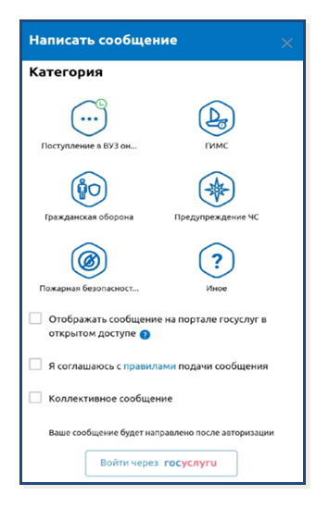
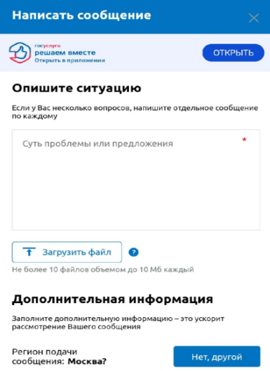

11
Сведения о работе МЧС России в Платформе обратной связи
89
территориальных органов МЧС России подключены к ПОС
более
2000
сотрудников центрального аппарата и территориальных органов МЧС России задействованы в работе в ПОС
477
обращений поступило и рассмотрено в центральном аппарате и территориальных органах МЧС России посредством федеральной государственной информационной системы «Единый портал государственных и муниципальных услуг (функций)»
Источники поступления
Тематика обращений
4 категории 21 тематика
250
официальный
интернет-портал
МЧС России
обеспечение пожарной
безопасности
302
54
ГИМС
47
портал «Госуслуги»
14
гражданская оборона
24
предупреждение ЧС
180
мобильное приложение
«Решаем вместе»
83
иное (жилищные вопросы, регистрация туристических групп, иные вопросы относящиеся к деятельности МЧС России)
224
перенаправлено из других органов государственной власти
Результаты рассмотрения
467
- решено
5
- отклонено
4
- не решено
1
- перенаправлено по компетенции

